Slide 1

ЛЕКЦИЯ №06-ЗР
УПЛОТНЕНИЕ ГРУНТОВ В ТРАНШЕЯХ
ЛИТЕРАТУРА:
Афанасьев, А.А. Технология строительных процессов: Учеб.для вузов по спец. «Пром. и гражд. стр-во» / Под ред. Н.Н.Данилова и О.М.Терентьева. - М., Высш. шк., 1997.
Теличенко, В.И. Технология строительных процессов: В 2 ч. Учеб. для строит. вузов / В.И.Теличенко, А.А.Лапидус, О.М.Терентьев – М.: Высш. шк., 2002.
3. Атаев С.С. Технология строительного производства: Учеб. Для вузов по спец. «Пром. И грражд. Стро-во»/ Н.Н.Данилов, Б.В.Прыкин, Т.М.Штоль и Э.В.Овчинников – М.: Стройиздат.,1984

Slide 2
Вопросы:
В чем заключается проблема уплотнения грунтов в траншеях при прокладке трубопроводов.
Сколько основных этапов уплотнения грунта в траншеях при прокладке трубопроводов.
Рассказать основные схемы уплотнения грунта в траншеях при прокладке трубопроводов.
Рассказать схемы уплотнения оснований траншей.
Какие существую машины для уплотнения грунта.
Какие существую механизмы малой механизации для уплотнения грунта.
Выводы делать студенту самостоятельно.
При добавлении в лекцию собственных слайдов и текстовой части – добавляется шесть баллов.
При разработке собственной лекции – добавляется двенадцать баллов.

Slide 3




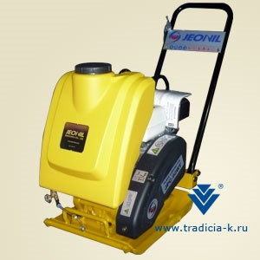
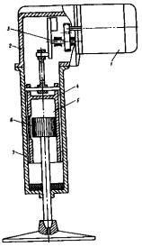
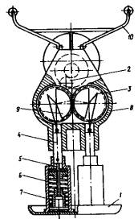

Грунтоуплотняющие трамбующие машины
Виброплита
Трамбовка с компрессионно-вакуумным ударным механизмом
1 - привод; 2 - корпус; 3 - кривошип; 4 - подвижный цилиндр; 5 - воздушная подушка; 6 - поршень-башмак; 7 - ствол
Рис. 21. Трамбовка с пружинно-воздушным механизмом
1 - кривошипно-шатунный механизм; 2 - ползун; 3 - корпус; 4 - башмак; 5 - поршень промежуточный; 6 - пружина рабочая; 7 - пружина вспомогательная; 8 - шток; 9 - воздушная подушка; 10 - канал для компенсации воздуха
На рис. 22 показана конструктивная схема новых трамбовок ИЭ-4502 и ИЭ-4504, разработанных во ВНИИСМИ с нелинейной связью рабочего органа. 1 - трамбующий башмак; 2 - редуктор; 3 - кривошипно-шатунный механизм; 4 - ползун; 5 - ступенчатый шток; 6 - пружина; 7 - цилиндр; 8 - корпус; 9 - неуравновешенная масса; 10 - рукоятка управления

Slide 4
Уплотнение грунтов в траншеях при прокладке трубопроводов
Уплотнение грунта при засыпке трубопроводов и коллекторов ведется в случае, когда они прокладываются в пределах промышленной площадки, жилого массива, под дорогами и т.п.
Грунт для обратной засыпки находится, как правило, в отвалах, расположенных вдоль траншеи по одну или обе стороны от нее, что зависит от типа землеройной машины, глубины траншеи и требований проекта производства работ.
Для засыпки траншей с откосами при диаметре труб более 350 мм отвалы грунта рекомендуется размешать с обеих сторон: с одной стороны основной, а с другой только для засыпки пазухи трубопровода.
Обратную засыпку траншеи следует вести сразу же после укладки труб с тем, чтобы исключить обрушение стенок траншеи, заиливание труб в результате атмосферных осадков и пересушивание (или переувлажнение) грунта в отвалах.
Обратная засыпка траншей, заполненных грунтовыми (или атмосферными) водами, допускается только после предварительной откачки воды и осушения траншеи. При наличии в траншее креплений их следует разбирать в процессе выполнения обратной засыпки, за исключением случаев, когда их разборка может повлечь повреждение рядом расположенных зданий или сооружений.
Засыпку грунта в траншеи рекомендуется выполнять бульдозерами. Предварительно уменьшают крутизну откоса размещенного вдоль траншеи отвала грунта косыми проходами бульдозера, который при этом смещает грунт к траншее. Эту работу сочетают с подачей грунта в первый слой засыпки. Грунт в траншею подается в объеме, обеспечивающем заданную толщину отсыпаемого слоя, в соответствии с темпами его разравнивания и уплотнения.
Обратная засыпка трубопроводов местным связным грунтом в траншеях с откосами может выполняться в соответствии с приведенными на рис.1 и рис.2 схемами производства работ.

Slide 5
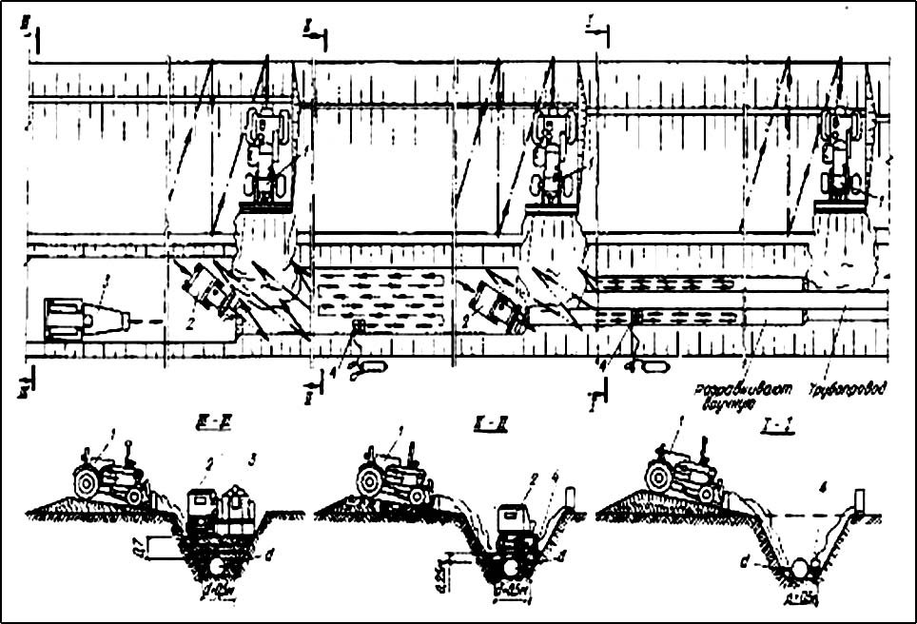
Рис. 1.
Технология уплотнения грунтов в траншеях при прокладке трубопроводов:
1,2 - бульдозер;
3 - кулачковый каток;
4 - вибротрамбовка
Разравнивание первого и нескольких последующих слоев грунта в траншеях с трубопроводами диаметром до 0,2 м включительно осуществляется двумя микробульдозерами.
А в верхней части при ширине ее, равной 1,4 м и более, - двумя малогабаритными бульдозерами на базе трактора, один из которых ведет черновое распределение грунта, а второй, идущий следом, тщательно планирует поверхность каждого слоя.
Нижние слои обратной засыпки траншеи с трубопроводами диаметром 0,25 м и более разравниваются вручную. Для уменьшения объема работ, выполняемых вручную, кроме основного отвала грунта, размещаемого с одной стороны траншеи, предусматривается дополнительный отвал грунта с другой стороны в объеме, достаточном для засыпки пазухи между уложенным трубопроводом и стенками траншеи. Грунт в пазухи подается бульдозером рассредоточение косыми проходами с целью уменьшения объема перекидки при его разравнивании.

Slide 6
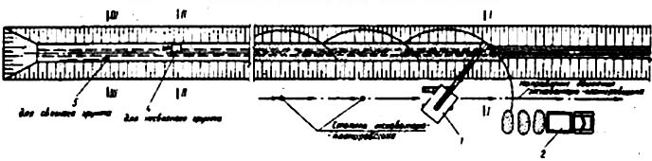
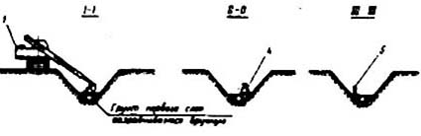
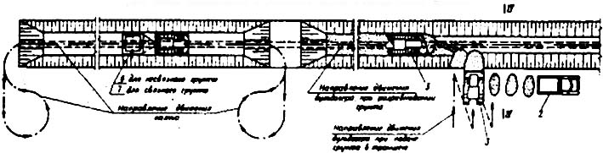
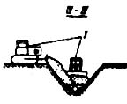
Схема подачи, разравнивания и уплотнения грунта в нижней части траншеи
Рис. 2
Технология уплотнения грунтов в траншеях при прокладке трубопроводов:
1 - экскаватор – планировщик;
2 – автосамосвал; 3 – бульдозер;
4 – виброплита;
5 - трамбовка
Схема подачи, разравнивания и уплотнения грунта в верхней части траншеи
1 - экскаватор – планировщик; 2 – автосамосвал; 3 – бульдозер
4 – виброплита; 5 - трамбовка

Slide 7
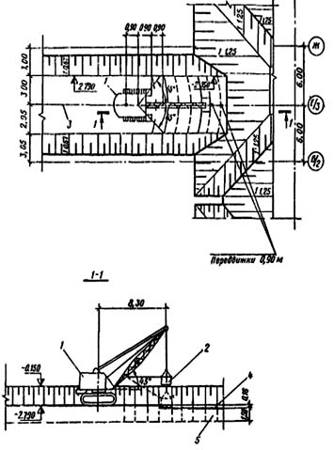
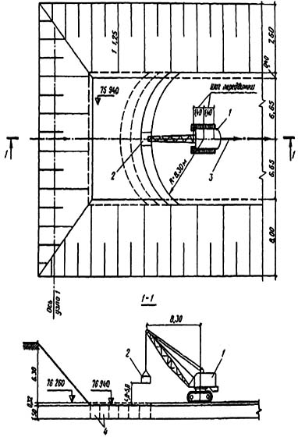
Рис.3
Схема уплотнения грунта основания траншеи:
1-экскаватор;
2-трамбующая плита;
3-ось экскаватора;
4-уплотненный слой грунт (0,16 см);
5-уплотняющий слой грунта
Рис.4
Схема уплотнения грунта основания траншеи:
1-экскаватор;
2-трамбующая плита 5,0 т.;
3-ось экскаватора;
4-уплотненный слой грунт

Slide 8
Во избежание повреждения трубопроводов или их гидроизоляции при разравнивании грунта бульдозерами необходимо следить, чтобы над шелыгой трубы был слой грунта не менее 0,25 м. Обсыпка трубопроводов скальным грунтом не допускается. Если траншея отрыта в скальном грунте, обсыпку трубопровода необходимо выполнять привозным песком или суглинком.
Нижние слои засыпки уплотняются самопередвигающимися электротрамбовками или малогабаритными виброуплотняющими машинами параллельными проходками вдоль оси трубопровода.
Толщина уплотняемых слоев и число проходов по одному следу выполняются в соответствии с данными, полученными в процессе опытного уплотнения.
Слой грунта над трубопроводом уплотняется после тщательного уплотнения его в пазухах между трубопроводом и стенками траншей с целью достижения достаточного обжатия трубопровода и устранения его сдвижки.
Для уплотнения вышележащих слоев засыпок может быть использована электротрамбовка, а при ширине траншеи 1,8 м и более уплотнение выполняется кулачковыми катками (при толщине слоя грунта над шелыгой трубы не менее 0,7 м).
Наряду с крупными самопередвигающимися трамбовками типа ИЭ-4502 и ИЭ-4504, которые эффективны при уплотнении связных грунтов, освоен серийный выпуск и более легких трамбовок массой 28 кг с однопружинным ударным механизмом. Управление новыми трамбовками не представляет трудности. Трамбовки массой 80 и 160 кг самопередвигающиеся и не требуют усилия оператора. Оператор лишь задает трамбовке направление движения.
При работе трамбовки происходит смешение центра тяжести, способствующее передвижению ее в сторону корпуса трамбовки.
Трамбовки массой 18 и 28 кг не являются самопередвигающимися, и для их перемещения требуется усилие оператора, однако усилие это незначительно, так как перемещение трамбовки происходит в момент отрыва трамбующего башмака от грунта.

